Slide 1
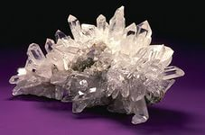
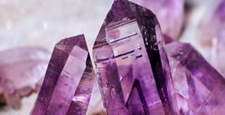
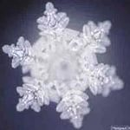
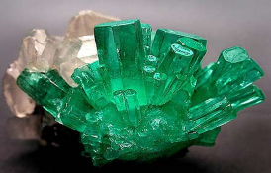
Педагогический проект «Выращивание кристаллов в домашних условиях»
Муниципальное бюджетное дошкольное образовательное учреждение
«Детский сад № 3 «Солнышко»
Разработчик: Латышева Людмила Владимировна,
воспитатель МБДОУ «Детский сад № 3 «Солнышко»

Slide 2
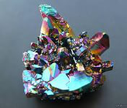
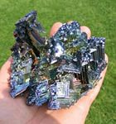
Цель проекта: провести исследование по выращиванию кристалла. Задачи исследования: 1.Узнать, что такое кристалл; 2.Какие бывают кристаллы; 3.Создать условия для роста кристаллов и провести эксперимент; 4.Проанализировать полученные результаты.
Гипотеза: мы предполагаем, что в домашних условиях действительно можно вырастить некоторые виды кристаллов.

Slide 3
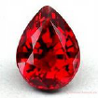
Название «кристалл» произошло от двух греческих слов – «холод» и «застывать», т.е. в древности это означало «застывший лед». По данным энциклопедии, кристалл – это твердое тело. Частички, из которых состоит кристалл, выстраиваются и соединяются вместе различными способами. Из-за этого кристаллы могут иметь различные формы и размеры.

Slide 4
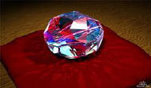
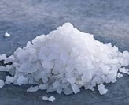
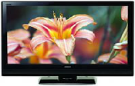
Применение кристаллов в науке и технике очень разнообразны. Например, каменная соль давно вошла в жизнь человека. Мы называем ее в быту просто солью. Невозможно представить, как бы мы без нее обходились. В древности страны, куда ее завозили, платили цену, равную золоту: за килограмм соли – килограмм золотого песка. Самый твердый из природных минералов – алмаз. Благодаря своей твердости алмаз играет большую роль в технике. Алмазными пилами распиливают камни. Вся часовая промышленность работает на искусственных рубинах. Рубин применят при создании лазера. Оказывается, кристалл рубина усиливает свет. Лазер светит ярче тысячи солнц! Кристаллы применяют при создании телефонов, фото и видео камер, жидкокристаллических телевизоров.

Slide 5
Кристаллы из соли.
Для того, чтобы вырастить кристаллы из соли нам потребуются: соль, вода, деревянные шпажки, нитка, гвоздики.

Slide 6
В горячую воду засыпаем соли столько, пока она не перестанет растворяться. Один конец нитки привязываем к деревянной шпажки (карандашу), а ко второму привязываем груз (гвоздик). Опускаем нитку с грузом в солёный раствор , а карандаш кладём на горлышко банки.

Slide 7
Кристаллы из медного купороса
Следующий рецепт. Для него нам потребуется: медный купорос, тёплая вода, конструкция из предыдущего рецепта.

Slide 8
Проделываем те же действия, что и с солью. Медный купорос засыпаем в воду, погружаем грузик и нить в раствор.

Slide 9
Мини-музей «Самоцветы».

Slide 10
Мини-музей «Самоцветы»
В нашей группе был создан мини-музей, где дети познакомились с драгоценными и полудрагоценными камнями, их происхождением , использованием и легендами, связанными с ними.

Slide 11
Экспонаты в музее можно трогать и примерять.

Slide 12
Примерка.

Slide 13
А вот какие кристаллы у нас получились.

Slide 14
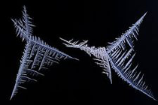
В результате проведенных исследований гипотеза полностью подтверждается: нам удалось вырастить кристалл из поваренной соли, кристалл из медного купороса.

Slide 15
Спасибо за внимание !

